Slide 1
Eesti elektrisüsteemi valikud
Riigikogu riigieelarve kontrolli erikomisjon
6. november 2023
Arvi Hamburg
Eesti Teaduste Akadeemia energeetikakomisjoni esimees

Slide 2
Probleem
Strateegia (ENMAK) pole usaldusväärne
Poliitilised sekkumised:
püüd lahendada üksikprobleemi, käsitlemata elektrisüsteemi kui tervikut
visioonide ja tegevuste lühiajalisus. Investeerimiskindlust saab luua vähemalt 20 aastane visioon.
tarbija on protsessis muutunud sekundaarseks.
Tulemus:
elektrihind tarbijale pole „taskukohane“ ja sisendina ettevõtluses ei taga toote/teenuse konkurentsivõimet,
hinna kiire hüppeline muutumine ei võimalda kulude prognoosimist
Energiamajanduse toimimise edukuse hindajaks on tarbija, kellel pole aga kaitset ja elektrituru korralduses sõnaõigust.

Slide 3
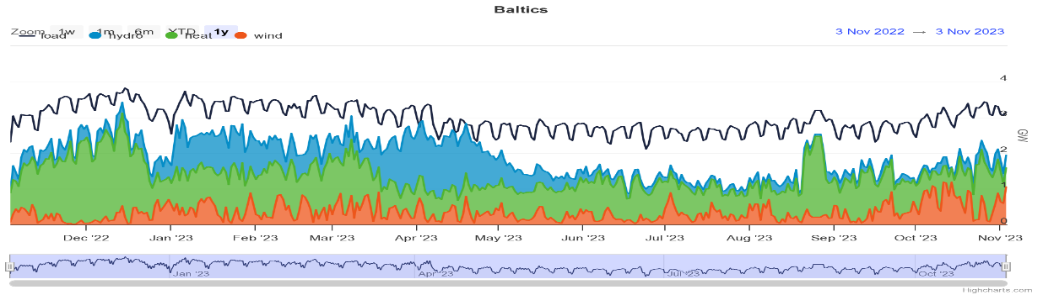
Tulemus
T1 Eesti- ja Balti elektrisüsteemides ei ole tarbimisele vastavat tootmisvõimsust
Balti riikide soojus-, tuule- ja hüdroelektrijaamade summaarne toodang ja tarbimine Allikas: https://elstatistik.se

Slide 4
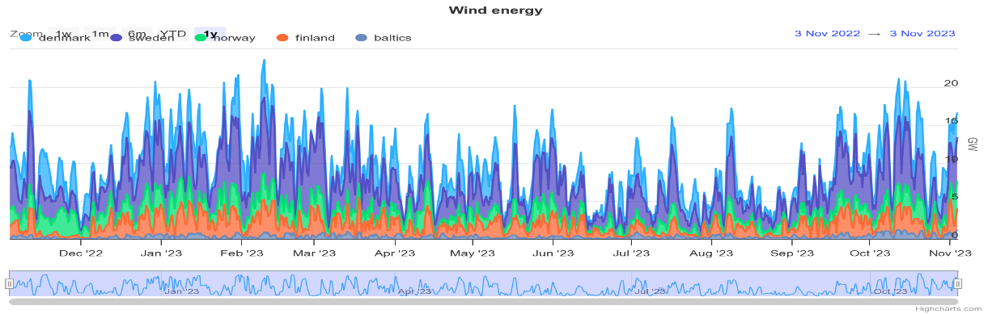
Järg 2
T2 Roheideed on muutumas ideoloogiliseks usuks, mis ei vajagi arutelu ega rohereformi tervikmõju analüüsi
Tuuleolud on sarnased Balti riikides ja Põhjamaades

Slide 5
Lähteseis üleminekuks 100% taastuvelektri (tuule ja päikese) tarbimisele aastal 2030 Allikas: https://dashboard.elering.ee/et
Aasta | Tarbi mine GWh | Tootmine (GWh) |  |  |  |  |  |  | Hind (€/MWh)
 |  | Kokku | Tuul |  |  | Päike
 |  |  | GWh | % | K | GWh | % | K
2020 | 7953,8 | 4397,9 | 881,4 | 11,1 | 0,26 | 128,0 | 1,6 | 0,11 | 33,72
2021 | 8428,4 | 5899,5 | 781,3 | 9,39 | 0,28 | 328,7 | 3,9 | 0,11 | 86,72
2022 | 8181,8 | 7344,3 | 683,8 | 9,31 | 0,24 | 513,3 | 7,0 | 0,12 | 192,82
2023* | 6464,7 | 3995,0 | 683,7 | 10,6 | 0,25 | 645,6 | 10,0 | 0,15 | 89,55

Slide 6
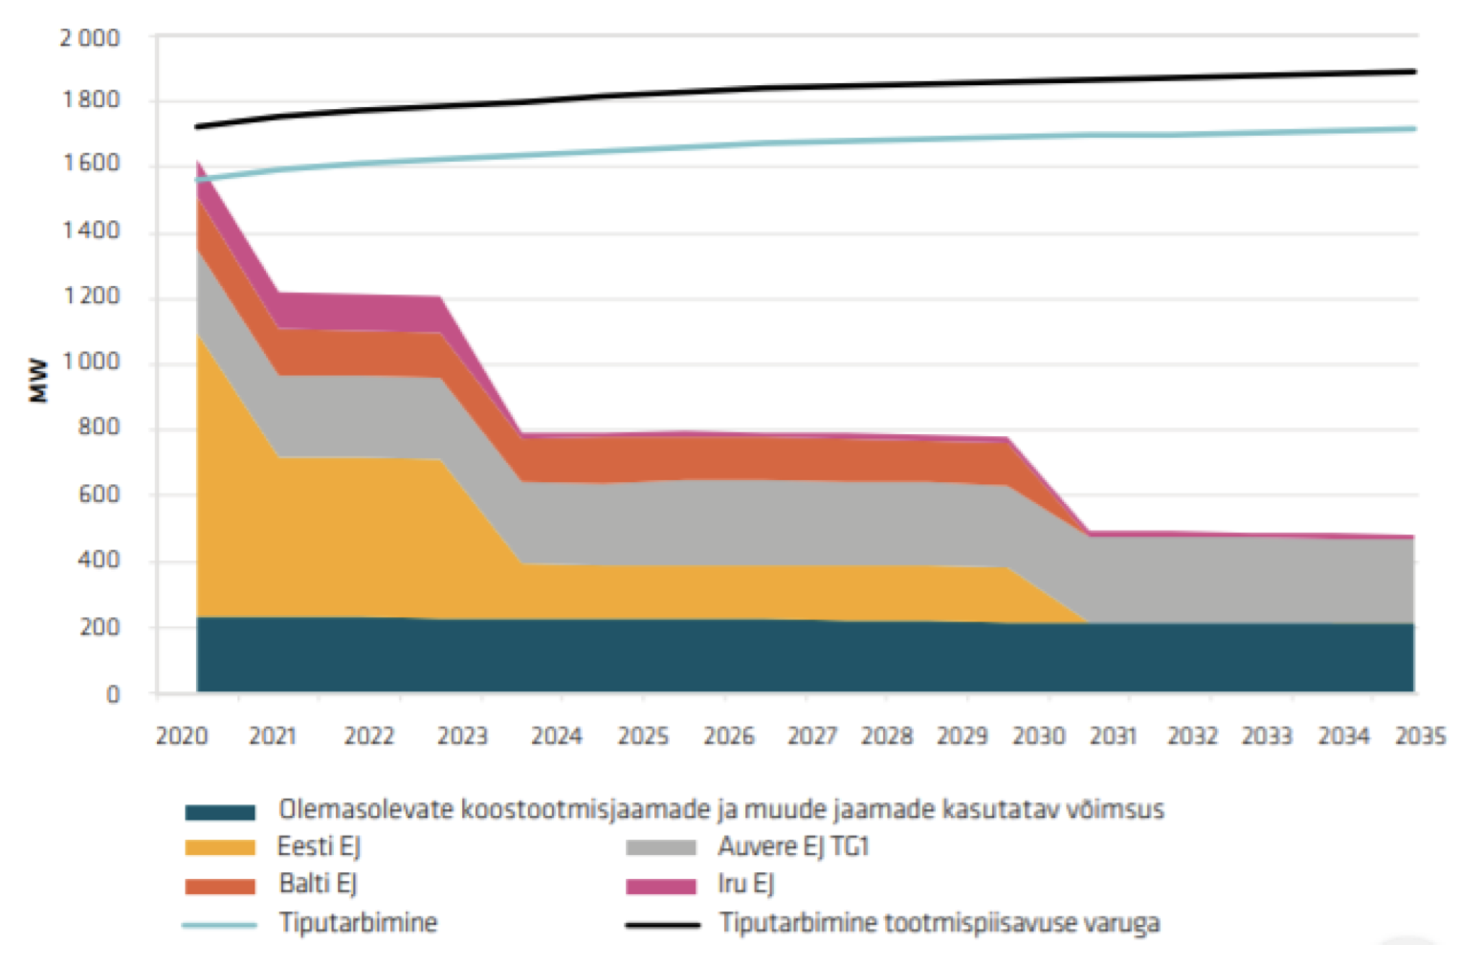
Juhitavad võimsused ja tarbimisvõimsus

Slide 7
Kavandatav-tuul ja päike aastaks 2030
Allikad: 1. https://rohetiiger.ee/wp-content/uploads/2022/10/Teekaardilugu2023-1.pdf
2.https://dashboard.elering.ee/et/system/with-plan/production-consumption?interval=minute&period=search&start=2022-07-31T21:00:00.000Z&end=2023-07-31T20:59:59.000Z
Jrk nr | Primaar ressurss |  | Tuul |  | Päike | HAEJ | Aku
 |  |  | Maal | Merel
1. | Kavandav koguvõimsus MW |  | 1 300 | 2 700 | 1 300 | 500 | 1000
2. | Olemasolevale lisandub MW |  | 1000 | 2 700 | 775
3. | Investeering, milj €/MW |  | 1,19 | 1,79 | 0,68 | 1,2 | 0,79
4. | Lisavõimsuse investeering miljard eurot |  | 1,19 | 4,833 | 0,527 | 0,6 | 0,79
5. | Toodang, TWh/a |  | 4,2 | 13,4 | 0,74
6. | Energia hind, €/MWh |  | 45-65 | 62-82 | 64-85
7. | Töötunnid, h/a |  | 3 500 | 5 000 | 1 000 | 2 000
8. | Võimsuse kasutustegur | Oodatav | 0,38 | 0,56 | 0.113
 |  | 2020-23 | 0,26 |  | 0,115

Slide 8
Elektrisüsteemi tasakaal
Ilmastikust sõltuva elektritootmise lisandumine elektrisüsteemi eeldab samaaegselt investeeringuid elektrisüsteemi paindlikkuse loomiseks:
Salvestus;
Tarbimise juhtimine (kompensatsioonimehhanism-osalemine elektrituru hinnakujundus- lisaoksion);
Juhitav tootmine

Slide 9
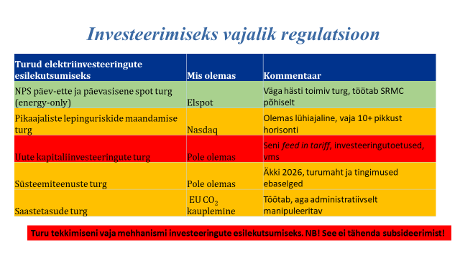

Slide 10
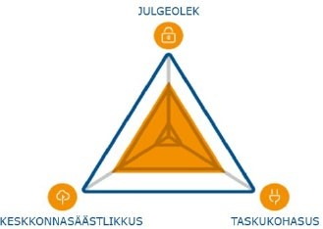
Turud
Investeeringute tugi
Elektrisüsteemi areng:
* Pikaajaline
* Tervikprobleeme lahendav (mitte probleemiprobleemipõhine)
Kavandatav investeeringugarantii meretuuleparkidele kindlustatakse investorile riskivaba pikaajaline ja kindel tulukus kuid pole tootja ja tarbija vaheliste riskide haldamises õiglane vajab analüüsi, sest:
Meretuuleparkide arendamise tempo tõttu on võimalikke arendajaid maksimaalselt vaid 2-3, puudub konkurents.
Investori finantsgarantii välistab salvestuse (tasakaalustamise) vajaduse
Viimasel suuremahulisel vähempakkumisel 2023. aasta kevadel maismaa tuule- ja päikeseelektrile fikseeriti taastuvelektri vähempakkumise hind 39,8€/MWh, hind meretuulel?
Elektritootjatele rakendatakse erinevaid turutingimusi, sealjuures ka taastuvenergia- ja süsinikuvaba elektritootjate ebavõrdne kohtlemine

Slide 11
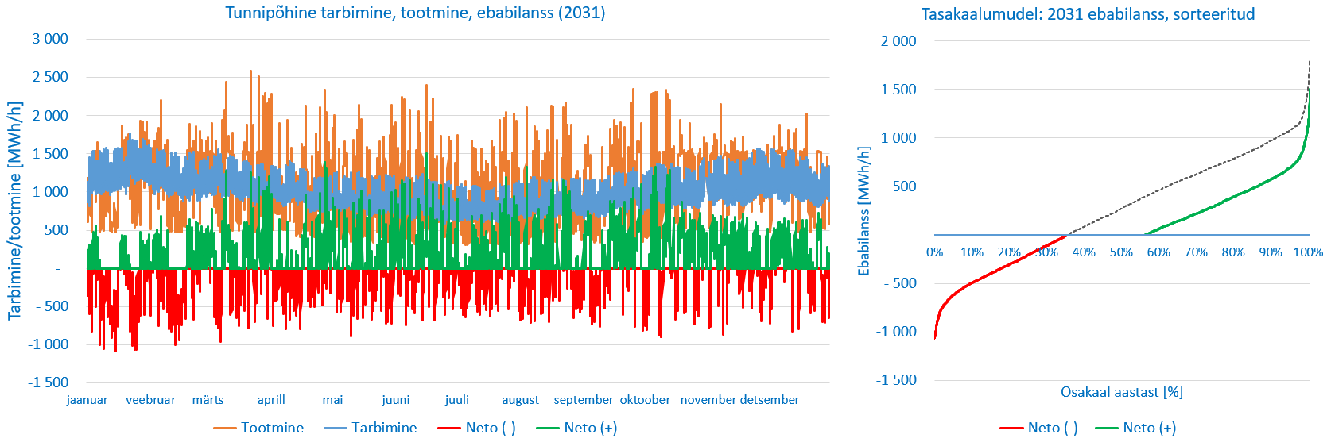
Salvestuse ebabilansi silujana

Slide 12
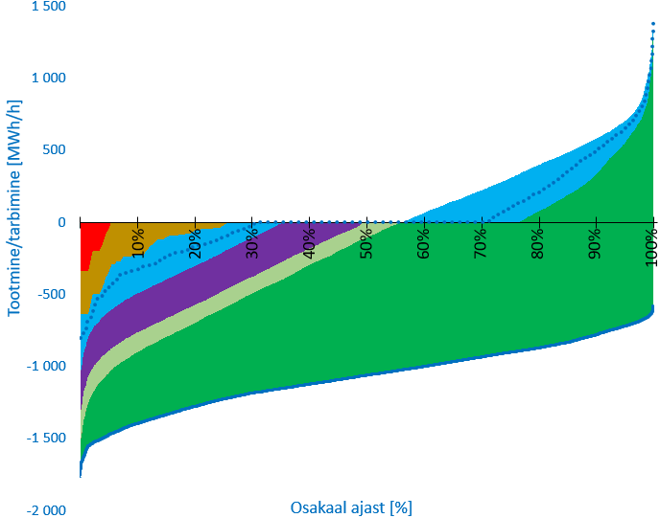
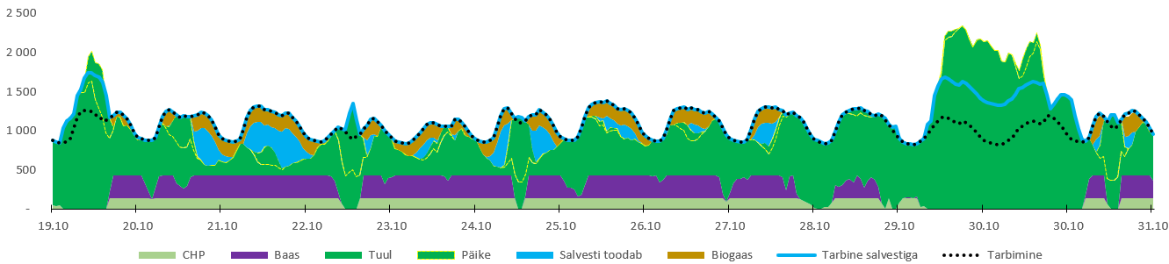
Eesti energiapüramiid, koos salvestusega
“Ülejääk” võimalik salvestada (kuni 50%)
Taastuvenergia “klaaslagi” kõrgemale (ca 20%)
Taastuvenergia kasutus tiputundidel
  Energiasõltumatus (primaarenergia)
  Emissioonid madalamad (salvestatud taastuvenergia)
Vajame vähem tipuenergiat
  Hinnad madalal (väldime kallima jaama käivitusi)
Vajame vähem tipuvõimsusi
  Varustuskindlus kasvab
  1000 MW juhitavat võimsust
  strateegiline reserv
Töötunnid vähenevad
Ülejääk
Ülejääk salvestisse
(Bio)gaas
1
Salvesti
3
4
Baasjaam (300MW)
2
CHP (koostootmisjaamad)
5
Tuul ja päike 2030

Slide 13
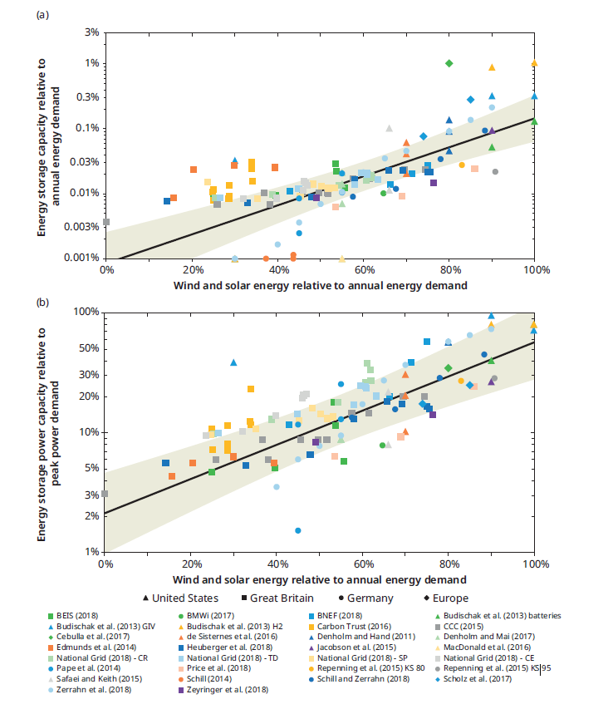
Kui TE osakaal kasvab, vajame salvestust
100% taastuvenergia puhul oleks Eesti optimaalne salvestusmaht 10 GWh ( 1GW)
Eestis on kasv pisut järsem (geograafiliselt väiksem ala kui UK)
Energiasalv on leidnud, et optimaalnemaht võiks jääda 15…20 GWh vahele (0,5…1 GW)
SEI on leidnud, et Eestis peaks olema optimaalne maht kuni 9,3 GWh
Allikas:Oxford University, Monetizing Energy Storage https://global.oup.com/academic/product/monetizing-energy-storage-9780192888174?cc=nl&lang=en&

Slide 14
Kokkuvõttes
1. Regionaalses elektridefitsiidis ei tohi välistada ühtegi elektritootmise viisi. Valiku kriteeriumiks on sotsiaalmajanduslik kasu ja tarbija ootuste rahuldamise aste;
2. Elektrisüsteemi saab ja peab arendama komplekselt, kõiki funktsioone arendades, tagamaks eelkõige süsteemi bilansi ning varustuskindluse, hinna ja keskkonnamõjude tasakaalu;
3. Investeeringute kaasamise elektrisüsteemi peab lähtuma elektrisüsteemi kui terviku toimimisest, tagades investoritele võrdsed investeerimis- ja turutingimused;
4. Mida rohkem ilmastikust sõltuvat elektritootmist, seda rohkem vajame elektrisüsteemis juhitavat võimsust, salvestust ja tarbimise juhtimise motivatsioonipakette;
5. Ilmastikust sõltuva elektritootmisega kaasnevaid süsteemiteenuste vajadust ning nende hinda tuleb arvestada ühe komponendina taastuvelektri lõpphinnastamisel;
6. Tuuleolud Põhja- ja Balti riikides on kokkulangevad. „Tuuleaugud“ jäävad, seepärast vajame võtmeinvesteeringuid salvestuse mahu loomiseks, mis vähendavad tipuelektri vajadust, suurendavad roheenergia tootlikkust ja stabiliseerivad hinna madalamal tasemel;
7. Tarbijate kulutused paigutuvad soojuse ja kütuste arvetelt suures osas elektriarvele.

